Slide 1

Новое в сервисе «1С:Маркировка»: мультитоварное дерево и другие изменения
Иванов Иван Иванович
Notes:
В 2025 году произошли различные изменения в законодательстве и учете, в том числе и в системе Маркировки и прослеживаемости товаров (ИС МПТ).
Для работы с этой системой в 1С реализован сервис 1С: Маркировка для Казахстана, который доступен для следующих типовых программных продуктов:
1С: Бухгалтерии для Казахстана, ред. 3.0;
1С: Розницы для Казахстана, ред. 2.3;
1С: Управления торговлей для Казахстана, ред. 3.4;
1С: Комплексной автоматизации для Казахстана, ред. 2.4;
1С: Управления предприятием для Казахстана, ред. 2.0.
В сервисе поддерживается работа с товарными группами, учет прослеживаемости которых внедрен на территории Казахстана: табачная, обувная и лекарственная продукции.
Возможности модуля маркировки рассчитаны на всех участников товарооборота маркируемой продукции: производителей, импортёров и розничных реализаторов.
Рассмотрим по порядку изменения, которые произошли в системе Маркировки и прослеживаемости товаров.

Slide 2
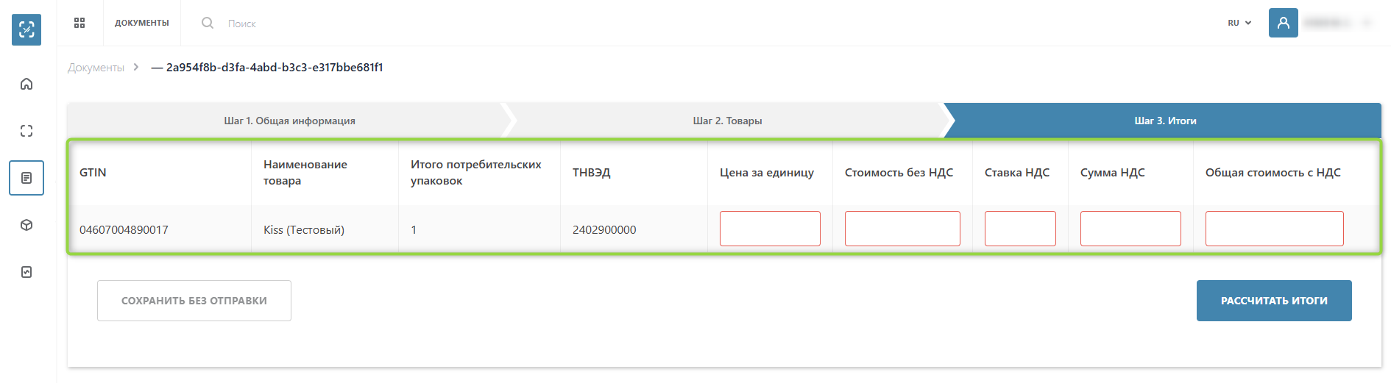
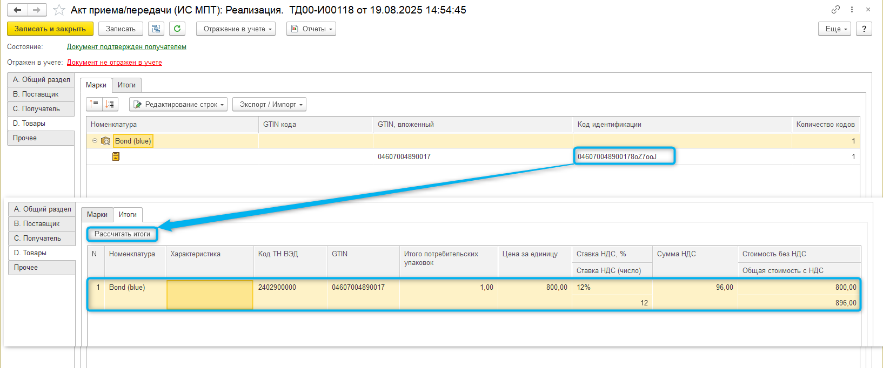
Стоимостные показатели в Актах приема/передачи табачной продукции (ИС МПТ)
В Актах приема/передачи модуля ИС МПТ реализована новая табличная часть «Итоги» для указания стоимостных показателей кодов маркировки табачной продукции.
Notes:
С 1 июля 2025 года в Актах приема/передачи ИС МПТ, оформленных с указанием табачной продукции, введено обязательство по заполнению сведений о цене и стоимости товара.
В связи с этим на портале ИС МПТ в Актах приема/передачи появились новые обязательные для заполнения поля:
Итого потребительских упаковок – количество товара в потребительских кодах маркировки. В случае указания в документе транспортных или групповых упаковок требуется уточнить количество их вложенных позиций.
Цена за единицу – стоимость одной потребительской упаковки товара, указываемая без учета НДС;
Стоимость без НДС – общая стоимость позиций без учета НДС;
Ставка НДС;
Сумма НДС;
Общая стоимость с НДС;
Код ТН ВЭД.
Данные сведения указываются в разрезе GTIN документа.
Стоит отметить, что для Актов с обувной продукцией, также оформляемых в ИС МПТ, заполнение этих сведений не является обязательным и остается на усмотрение поставщика.
Для поддержания данных изменений в Актах приема/передачи модуля ИС МПТ в сервисе 1С: Маркировка для Казахстана добавлена новая табличная часть «Итоги», заполнение которой происходит с помощью команды «Рассчитать итоги». При этом автоматически на основании кодов маркировки, указанных в таблице «Марки»:
определяется список GTIN документа;
с сервера запрашивается состав указанных упаковок, чтобы рассчитать количество потребительских кодов.
Стоимостные показатели в итогах заполняются автоматически на основании документа-основания (если Акт отражен в учете), либо вручную.

Slide 3
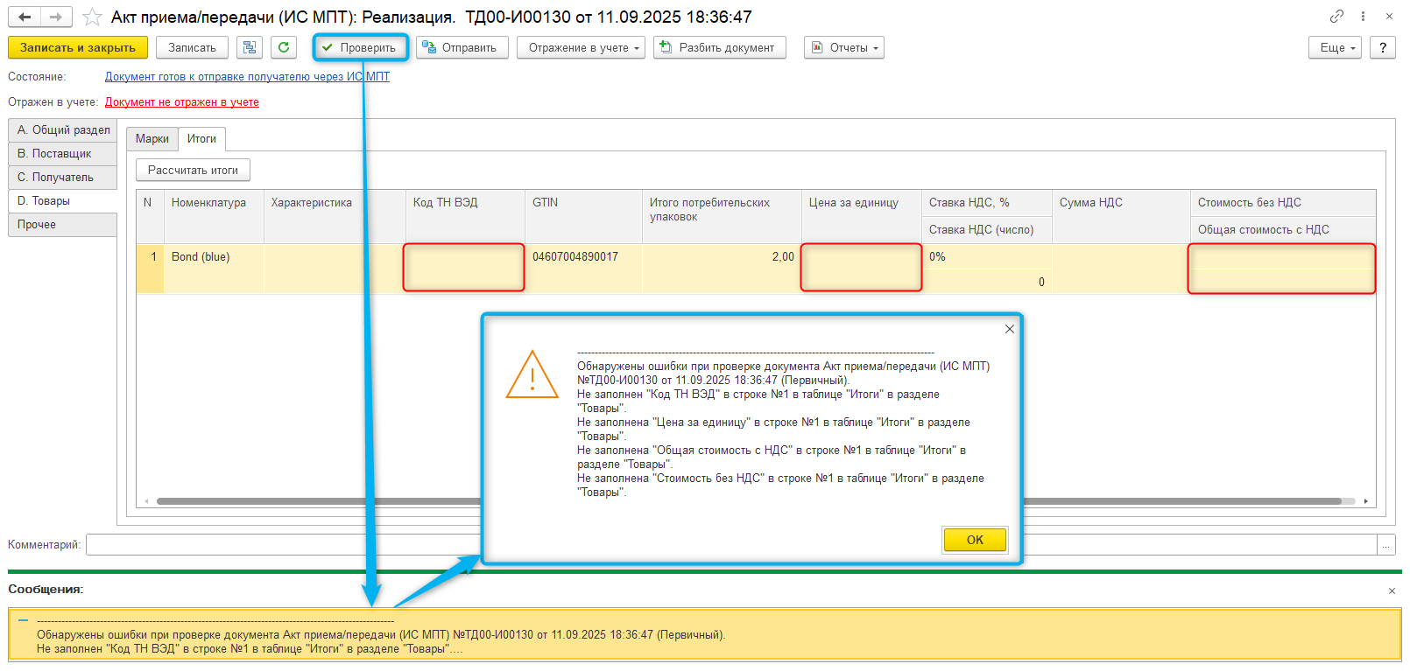
Стоимостные показатели в Актах приема/передачи табачной продукции (ИС МПТ)
Перед отправкой документа в ИС МПТ будет автоматически проведена проверка заполнения новых полей в таблице «Итоги».
Проверку можно выполнить вручную с помощью команды «Проверить».
Notes:
Также для удобства пользователей добавлены дополнительные проверки в состав команды «Проверить»: если в Акте приема/передачи табачной продукции какие-либо из обязательных полей в таблице Итоги остались не заполнены, то система оповестит об этом до отправки документа, при этом отправка документа будет невозможна до тех пор, пока данные не будут заполнены.
Для Актов с обувной продукцией данные проверки выполняются только при наличии рассчитанных итогов и предупреждения носят информативный характер, т.е. незаполненные поля не запрещают отправку документа.

Slide 4
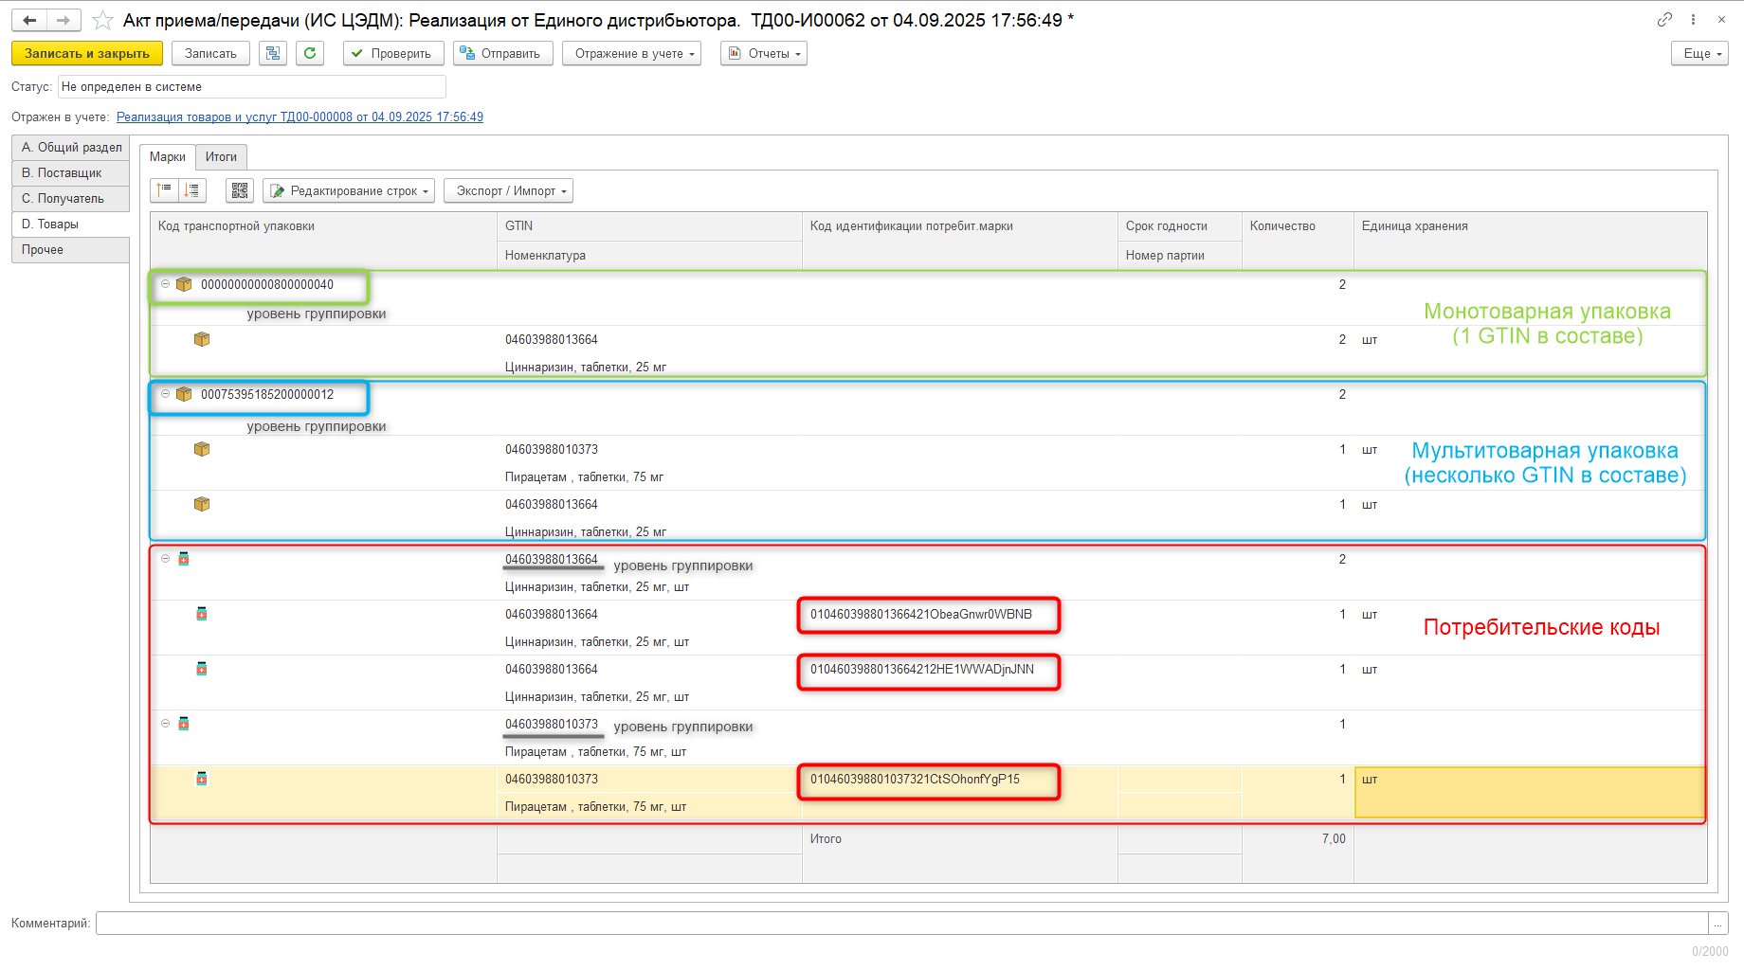
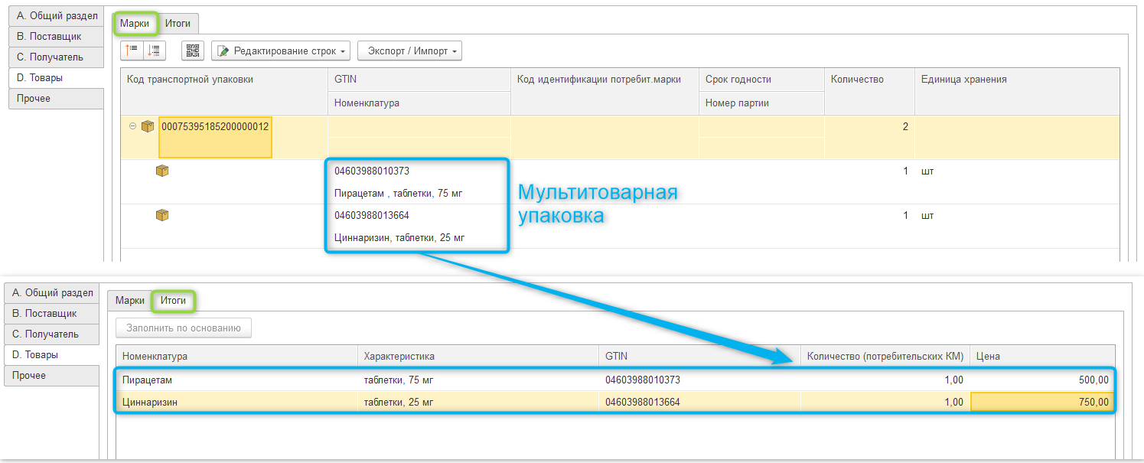
Поддержка мультитоварных упаковок (ИС ЦЭДМ)
Новая структура табличной части в документах сервиса обеспечивает:
отображение состава вложенной номенклатуры (GTIN) мультитоварных упаковок;
подробное заполнение итогов (количество, цена) по мультитоварным упаковкам.
Эти изменения касаются только модуля ИС ЦЭДМ (Маркировка и прослеживание лекарственной продукции)
Notes:
Следующее крупное изменение в сервисе - реализация Поддержки мультитоварных упаковок в документах модуля ИС ЦЭДМ (Центр электронного документооборота маркированных товаров).
В документах ИС ЦЭДМ необходимость заполнять итоговую информацию о количестве потребительских кодов и цене товаров в разрезе GTIN появилась уже давно.
Данное обязательство было введено в декабре 2024 года, однако на текущий момент все еще допускается указание нулевых цен товаров.
Как и в ИС МПТ, у лекарственной продукции при расчете итогов также требуется пересчет упаковок в потребительские коды маркировки.
И в случае указания в документе мультитоварных упаковок, внутри которых находятся лекарственные средства с различными GTIN, требуется заполнение стоимостных показателей отдельно по всем вложенным наименованиям.
Выполнение этого обязательства вызывало затруднение у пользователей, т.к. ранее в документах ИС ЦЭДМ для упаковки поддерживалось указание только 1 вложенного GTIN, что не позволяло в полной мере обрабатывать мультитоварные упаковки.
Для исправления этой ситуации была полностью переработана структура табличной части «Марки» в документах модуля ИС ЦЭДМ.
Новая структура табличной части позволяет развернуть состав транспортных упаковок до детального списка вложенных в них GTIN.
Также в обновленном дереве кодов маркировки теперь присутствуют два уровня группировки в зависимости от типа данных строки.
Для кодов упаковок верхним уровнем группировки выступает поле Код транспортной упаковки, а вложенные GTIN добавляются в подчиненные строки внутри кода упаковки.
В свою очередь, для потребительских кодов маркировки группировка осуществляется по полю GTIN, что позволяет объединить все «штучные» однотипные товары в одну общую группу по Номенклатуре с учетом ее дополнительных характеристик.
В таблице Итоги при расчете учитывается информация о вложенностях упаковок, что позволяет корректно заполнить список GTIN документа и указать цены по всем товарам.

Slide 5
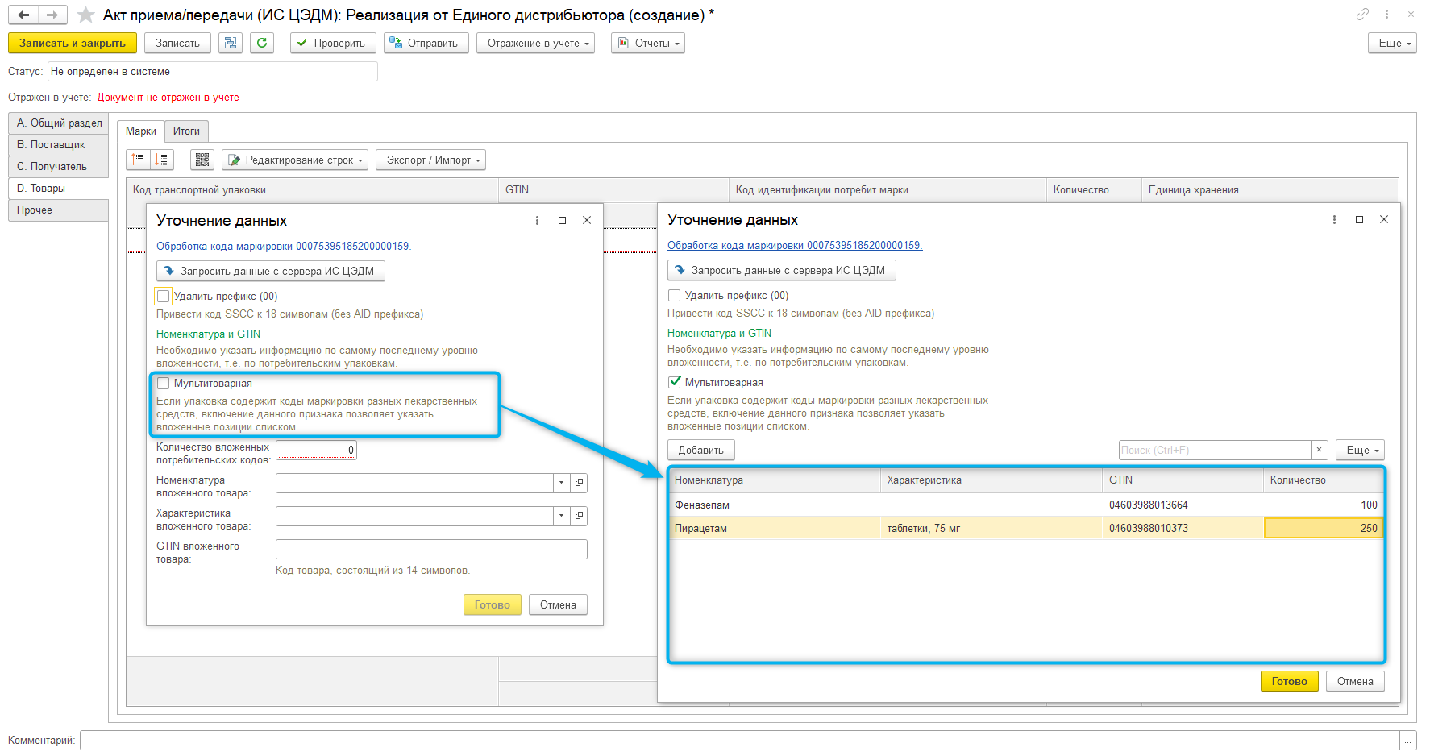
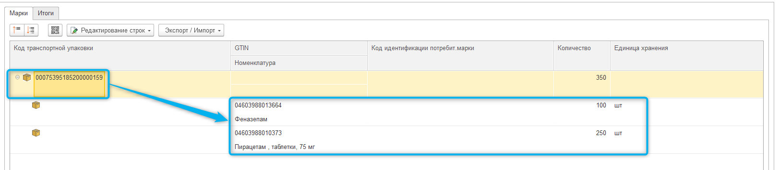
Поддержка мультитоварных упаковок (ИС ЦЭДМ)
Заполнить список вложенностей мультитоварной упаковки можно вручную в момент сканирования кода в документе.
Для этого реализована новая опция «Мультитоварная» в форме уточнения состава упаковки.
Также получать состав упаковки можно с сервера ЦЭДМ в рамках опции автоматического запроса дополнительной информации о кодах маркировки.
Notes:
Заполнить состав мультитоварной упаковки в документе можно как вручную, подобрав товар в специальной форме, так и путем загрузки информации об упаковке с сервера ИС ЦЭДМ.
Если в базе включена опция «Автоматически заполнять дополнительную информацию о кодах маркировки по данным ИС ЦЭДМ», состав упаковок будет уточняться на сервере и разворачиваться в дереве автоматически сразу при вводе кодов упаковок в документ.
Если автозапрос информации не используется, в момент сканирования кода упаковки будет открываться форма «Уточнение данных».
В этой форме добавлена новая опция – «Мультитоварная».
В случае ее включения становится доступна табличная часть для заполнения вложенности упаковки, в которой можно указать список различной номенклатуры.
Перечисленные в этой таблице позиции будут добавлены подчиненными строками в группу-упаковку в таблице «Марки».

Slide 6
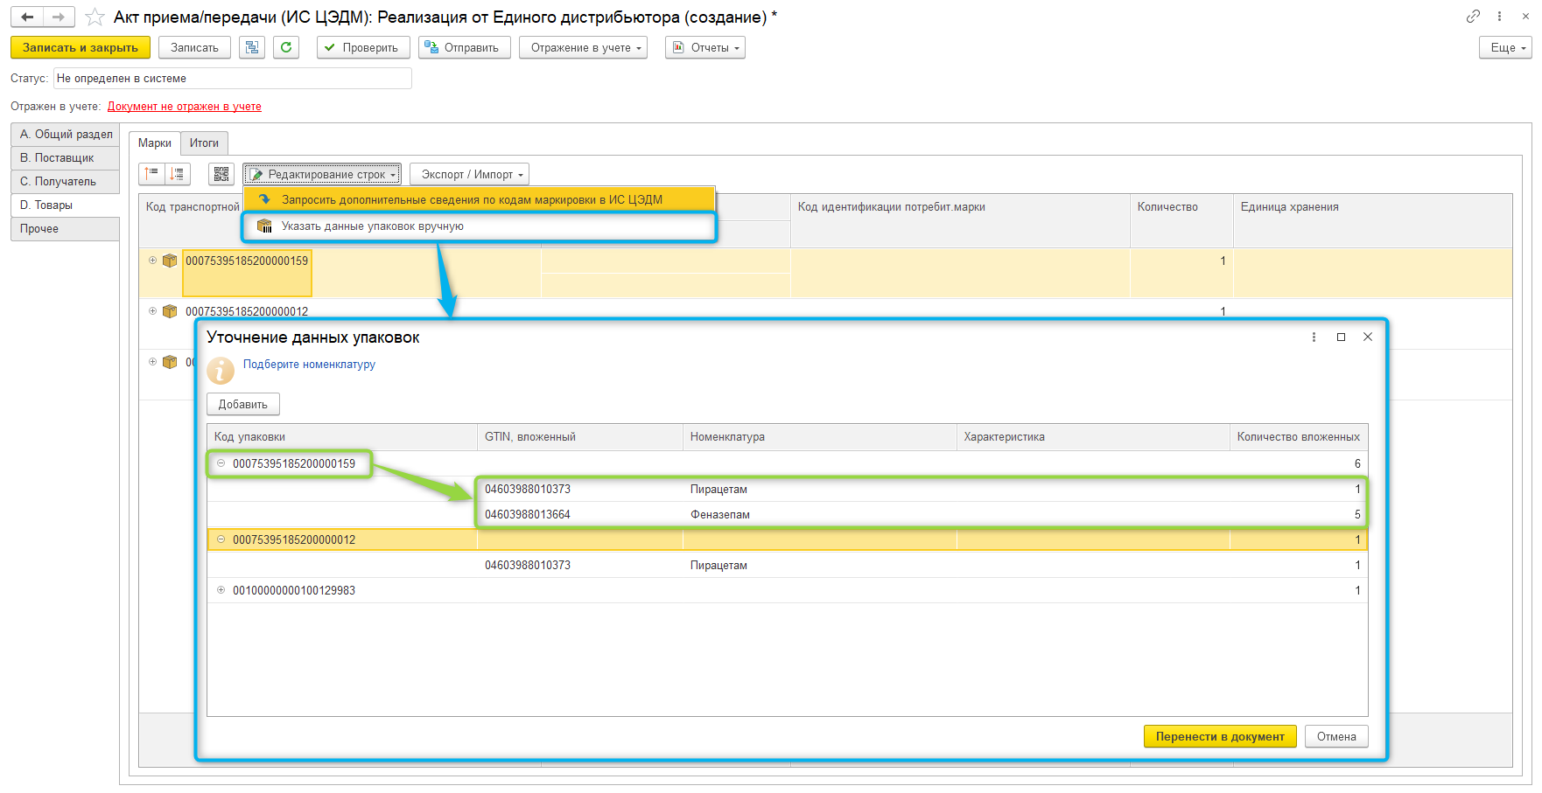
Поддержка мультитоварных упаковок (ИС ЦЭДМ)
Для корректировки состава вложенностей упаковок документа можно использовать команду «Указать данные упаковок вручную»: теперь в ней поддерживаются мультитоварные коды.
Уточнять состав упаковок в документе можно до тех пор, пока он не отправлен на сервер.
Notes:
В случае массового ввода кодов мультитоварных упаковок в документ, например, если загружается файл CSV, также поддерживается как автоматический запрос их вложенностей с сервера, так и ручное уточнение данных.
Для ручного заполнения состава в форме команды «Указать данные упаковок вручную» из группы редактирования строк в таблице «Марки» переработана таблица для заполнения состава.
Теперь в ней также можно указывать несколько вложенных позиций для каждого транспортного кода из документа.
Командой указания данных упаковок вручную можно воспользоваться неограниченное количество раз и в любой момент, пока документ не отправлен в ЦЭДМ.

Slide 7
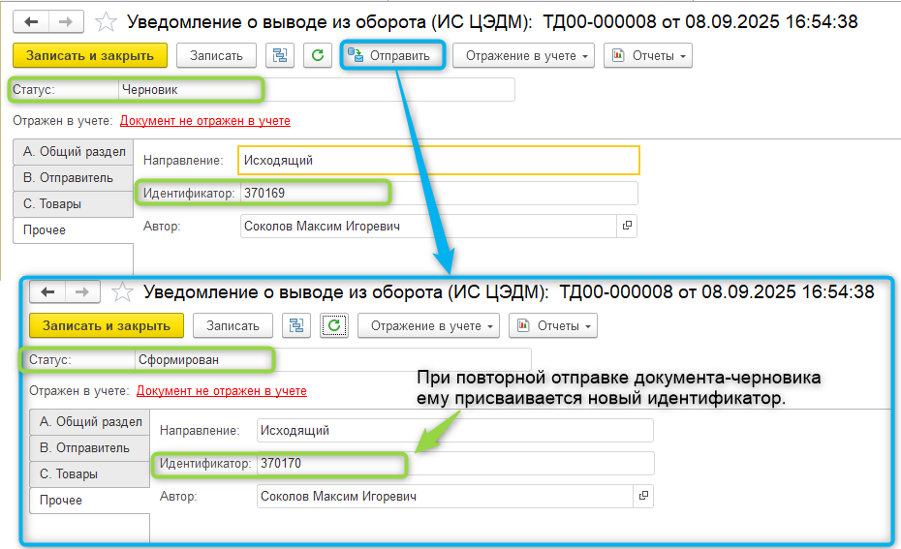
Отправка черновиков из 1С (ИС ЦЭДМ)
Больше не нужно предварительно удалять черновики на портале, чтобы избежать ошибок вида «Код находится в другом документе» при отправке нового документа.
Эти изменения касаются только модуля ИС ЦЭДМ (Маркировка и прослеживание лекарственной продукции)
Notes:
Также в сервисе 1С: Маркировка была оптимизирована работа с черновиками в модуле ИС ЦЭДМ.
Если процесс отправки документа не был полностью завершен, например, из-за отказа от выбора ЭЦП в момент подписи, документ регистрируется на портале ИС ЦЭДМ в статусе Черновик.
Такому документу присваивается идентификатор, но он еще не является завершенным (т.е. действия над кодами маркировки не выполнены). При этом указанные в документе коды маркировки временно блокируются: их уже нельзя указывать в другом документе, т.к. они «зарезервированы» созданным черновиком.
Ранее в таких ситуациях пользователю приходилось продолжать работу с Черновиком непосредственно на портале ИС ЦЭДМ: подписывать его и таким образом завершать процесс передачи кодов, либо удалять Черновик, чтобы «освободить» коды маркировки для оформления нового документа в сервисе 1С.
После обновления в сервисе маркировки появилась возможность непосредственно из 1С повторно отправить документ ИС ЦЭДМ, находящийся в статусе Черновик.
Как устроен новый механизм?
Отправка документа-черновика приводит к удалению зарегистрированного документа на портале ИС ЦЭДМ и созданию нового документа с обновленным идентификатором.
Таким образом, у пользователя появляется возможность завершить процесс документа непосредственно из учетной системы и выполнять дополнительные действия с черновиком на сайте ИС ЦЭДМ ему больше не требуется.

Slide 8
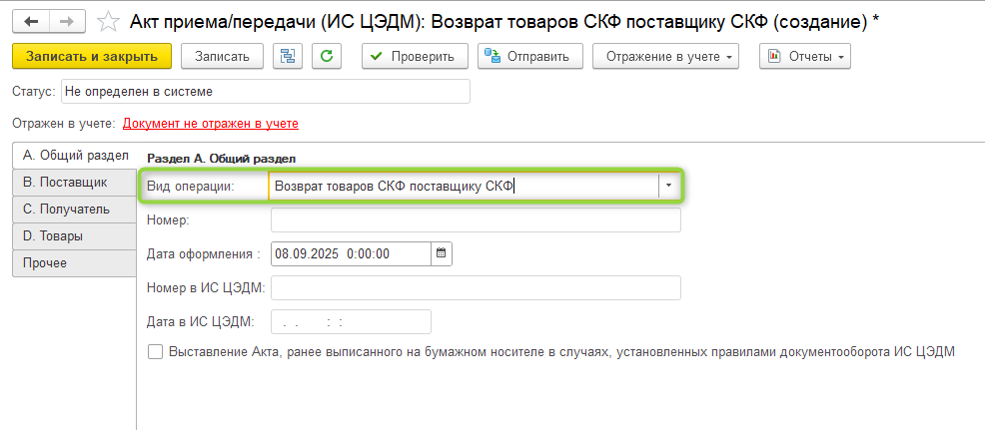
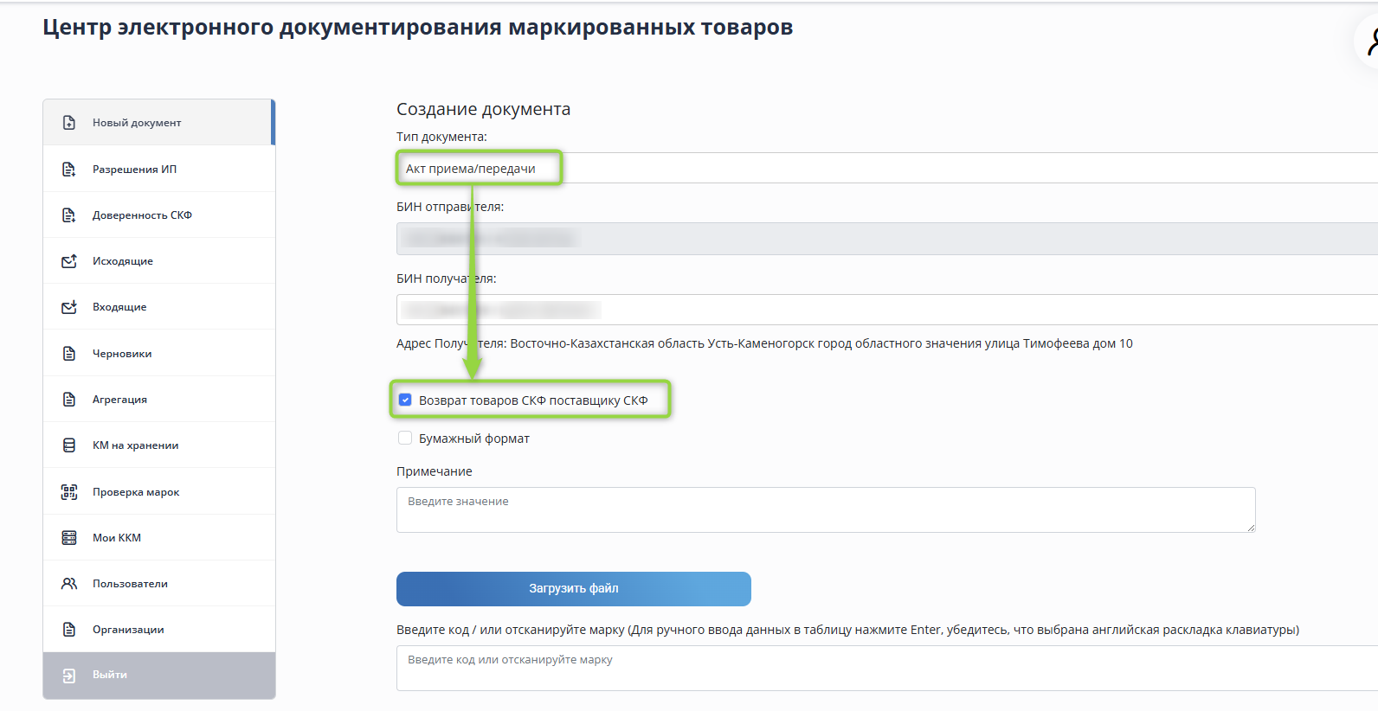
Работа с товарами СКФ (ИС ЦЭДМ)
В Актах приема/передачи (ИС ЦЭДМ) реализован новый вид операции –
«Возврат товаров СКФ поставщику СКФ».
Этот вид операции позволяет вернуть поставщику товары Единого дистрибьютора (ТОО «СК-Фармация), то есть коды маркировки, имеющие признак «Товар СКФ» в системе «Маркировки и прослеживаемости».
Эти изменения касаются только модуля ИС ЦЭДМ (Маркировка и прослеживание лекарственной продукции)
Notes:
Следующим изменением в сервисе 1С: Маркировка является новый вид операции «Возврат товаров СКФ поставщику СКФ».
Оформление в 1С Акта приема/передачи (ИС ЦЭДМ) с новым видом операции «Возврат товаров СКФ поставщику СКФ» аналогично выставлению Акта приема/передачи с установленным признаком «Возврат товаров СКФ поставщику СКФ» на портале ИС ЦЭДМ.
С помощью такого Акта можно оформить возврат подконтрольных товаров (кодов маркировки) поставщику Единого дистрибьютора ТОО СК-Фармация.
Коды маркировки с признаком «Товар СКФ» – это товары, состоящие на учете у Единого дистрибьютора лекарственных средств (ТОО «СК-Фармация»). К ним применяются более строгие правила прослеживаемости.
Поэтому в Акте приема/передачи с новым видом операции допускается указание только кодов маркировки с признаком «Товар СКФ» по данным системы Маркировки и прослеживаемости лекарственных средств.

Slide 9
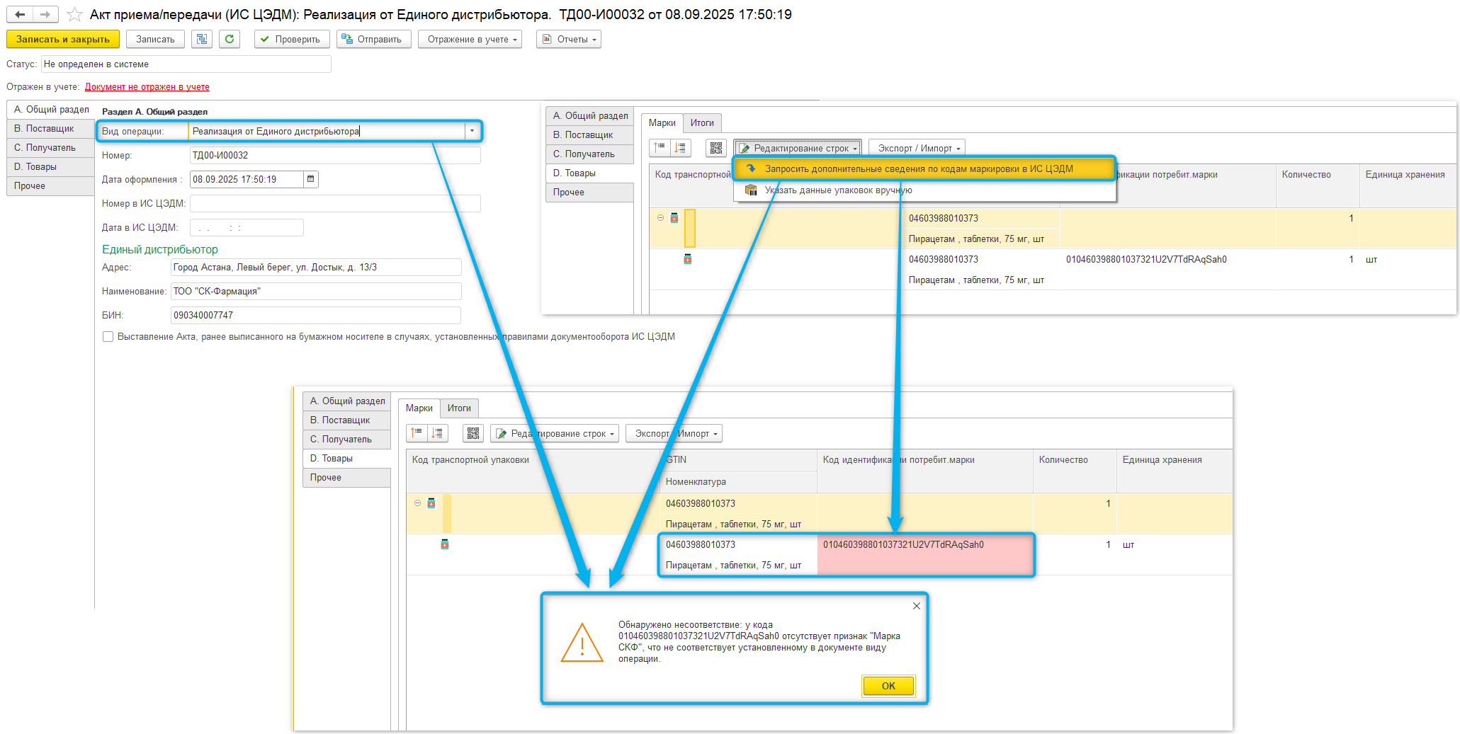
Работа с товарами СКФ (ИС ЦЭДМ)
Реализована новая проверка на наличие признака «Товар СКФ» у введенных кодов маркировки в рамках команды «Запросить дополнительные сведения по кодам маркировки в ИС ЦЭДМ»
Если вид операции документа не соответствует введенным кодам маркировки, система оповестит об этом.
Notes:
В связи с вышеизложенным, также реализована новая проверка на наличие у введенных кодов маркировки признака «Товар СКФ».
Если Акт приема/передачи (ИС ЦЭДМ) имеет вид операции «Реализация от Единого дистрибьютора» или «Возврат товаров СКФ поставщику СКФ», то у всех кодов маркировки в табличной части документа должен присутствовать признак «Товар СКФ» по данным сервера ИС ЦЭДМ. В противном случае признак «Товар СКФ» должен отсутствовать.
Если не соблюдать указанные требования, сервер отклонит документ.
Поэтому в состав проверок, выполняемых командой «Запросить дополнительные сведения по кодам маркировки в ИС ЦЭДМ» из группы команд «Редактирование строк» в таблице «Марки» у Акта приема/передачи, включена дополнительная операция по проверке сведений о метках СКФ у введенных кодов маркировки.
Если будут обнаружены какие-либо несоответствия, система выведет сообщение с указанием проблемных кодов маркировки, а также выделит эти строки цветом.
Также проверка включена в состав автоматических проверок, выполняемых непосредственно в момент заполнения кодов маркировки, если в базе данных включена настройка «Автоматически заполнять дополнительную информацию о кодах маркировки по данным ИС ЦЭДМ».

Slide 10
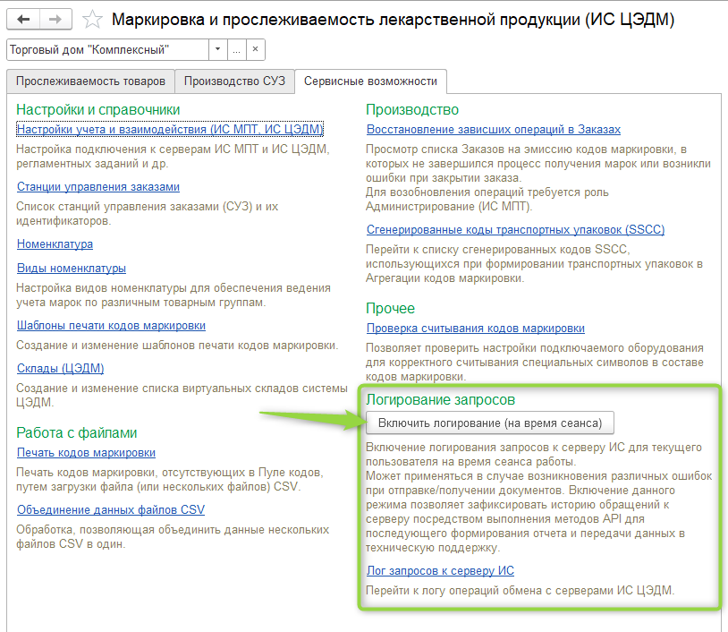
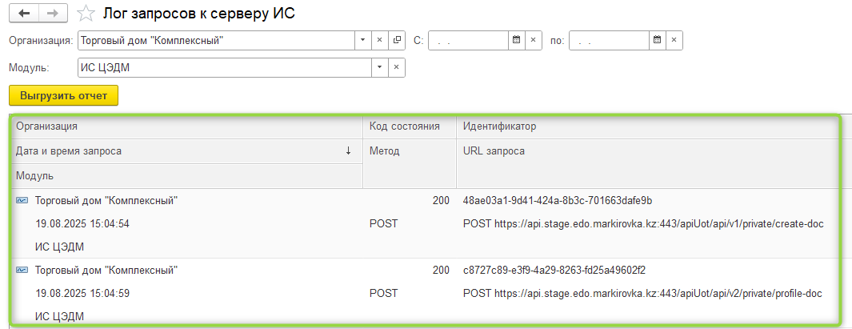
Логирование запросов к серверу
Для получения подробной технической информации об ошибках при обмене с серверами ИС МПТ и ИС ЦЭДМ разработан новый механизм логирования.
Лог запросов доступен в рабочем месте «Маркировки и прослеживаемости» в разделе «Сервисные возможности».
Включение записи в лог выполняется командой «Включить логирование (на время сеанса)».
Notes:
Еще одно изменение, реализованное в сервисе 1С:Маркировка, это механизм логирования операций сервера ИС.
Данный функционал носит служебный характер и будет интересен в большей степени техническим специалистам и администраторам учетных систем для получения более подробной технической информации об ошибках при обмене с серверами ИС МПТ и ИС ЦЭДМ.
Функционал логирования предназначен для диагностики модульных и серверных ошибок, с которыми может столкнуться пользователь в процессе отправки документов сервиса маркировки.
При столкновении с ошибкой в момент взаимодействия с сервером пользователю следует активировать режим логирования и воспроизвести ситуацию повторно.
При этом в лог запросов будут сформированы записи о выполненных методах API и полученном с сервера ответе.
Анализируя данную информацию, технический специалист может уточнить причину появления ошибки.

Slide 11
Спасибо за внимание!
Имя, компания, контакты

